Slide 1
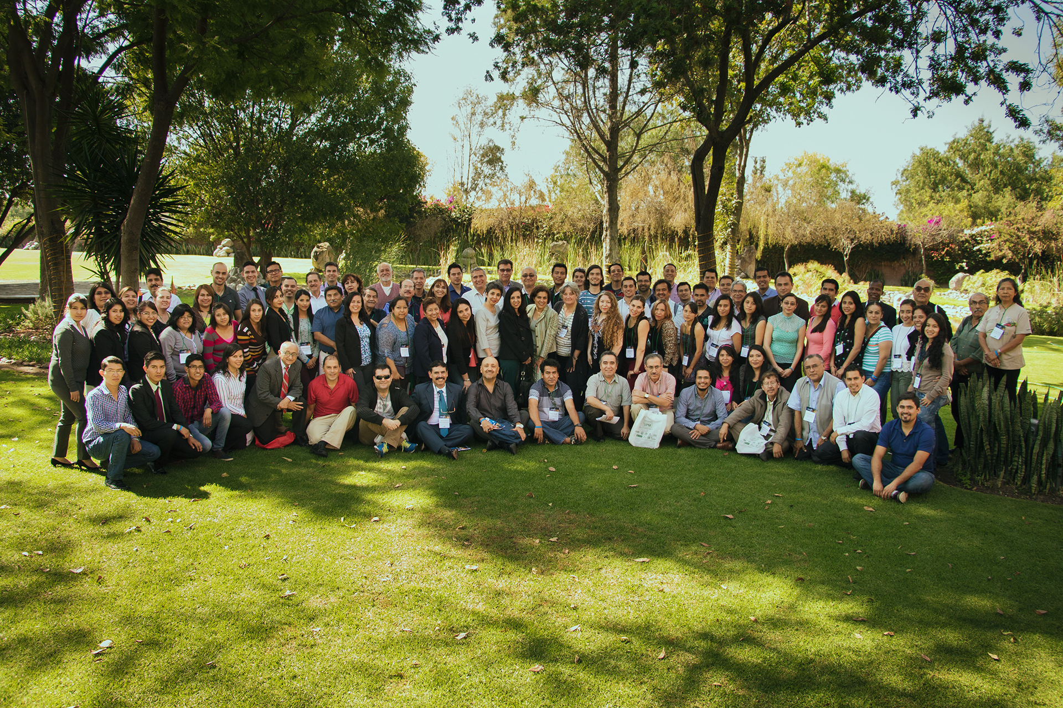
XXVIII CONGRESO NACIONAL DE LA S.P.M.
San Miguel de Allende, Guanajuato 4-7 de noviembre de 2015.

